Slide 1
DDR SW Introduction
v1p0
时间：2020.10.30
汇报人：Jeff Chu

Slide 2
01. SPL中對DDR的任務與功能 02. SPL DDR Code Flow說明 03. DDR Bring up trouble shooting 04. DDR 顆粒 Supporting List 05. DDR 顆粒壓測Flow & Criteria 06. 阻抗匹配參數調校簡介

Slide 3
01. SPL中對DDR的任務與功能
SPL任務：Init and Train，flow如下
Set DDR PLL
Init DDR Controller Registers (P0/P1/P2)
Init DDR PHY Registers (P0/P1/P2)
Load 1D IMEM and DMEM for training firmware
Execute 1D Training
Train P1 or P2?
Yes: Set PLL to P1 or P2 and Go back to step d.
No: Set PLL back to P0 and continue
Load 2D IMEM and DMEM for training firmware
Execute 2D Training
Init DDR PIE(PHY Init Engine) Register (P0/P1/P2)
Ready to Mission Mode and Start to enable AXI ports
3

Slide 4
01. SPL中對DDR的任務與功能
SNPS IP功能： 在x3_ddr.h的define作為開關
DDR_PHY_EYE_TEST : 使用SNPS diagnostic FW開啟眼圖
DDRPHY_DBG : 開啟Training的FW執行log
ECC_EN : 開啟Error Correction Code，可允許1 bit error
RD_DBI_EN / WR_DBI_EN : 開啟DBI功能，可減少bit翻轉，降低power loading，但升高Latency
DDR_DFS : 開啟P1/P2設定，提供切換Datarate功能
自研測試功能： 在x3_ddr_init.c的ddr_init function最後
ddr_dfs_manual_test(); 透過串口作切頻及基本pattern r/w正確性確認
ddr_dfs_auto_test(); 自動作切頻及基本pattern r/w正確性確認
inline_ecc_test(…); ECC功能測試
test_entry_t(); DDR memtest多pattern讀寫比對測試
ddr_acdc_test(); 持續讀取或寫入某一固定pattern(並翻轉寫入)，硬件用為高速示波器量測
dma_write_test(); 使用DMA作高速連續寫入，提供給硬件作Power量測
auto_detect_test(); 顆粒自偵測功能測試
ddr_umctl2_reg_dump(); dump controller register, 用於比對DDR參數
ddr_phy_reg_dump(); dump phy register, 用於比對DDR參數
4

Slide 5
01. SPL中對DDR的任務與功能 02. SPL DDR Code Flow說明 03. DDR Bring up trouble shooting 04. DDR 顆粒 Supporting List 05. DDR 顆粒壓測Flow & Criteria 06. 阻抗匹配參數調校簡介

Slide 6
02. SPL DDR Code Flow說明
A. 設定欲修改的data array (以下以LPDDR4 3200為例)
ddr_type_related_info_modify
p_dmem_lpddr4_16b = phyinit_dmem_lpddr4
p_dmem_lpddr4_2d_16b = phyinit_dmem_lpddr4_2D
lpddr4_dram_timing
ddrc_cfg = lpddr4_ddrc_cfg
ddrphy_cfg = lpddr4_ddrphy_cfg
ddrphy_pie = lpddr4_phy_pie
[DFS]ddrc_freqs_cfg = lpddr4_ddrc_freqs_cfg
[DFS]ddrphy_freqs_cfg = lpddr4_ddrphy_freqs_cfg
[DFS]ddrphy_pie_freqs = lpddr4_phy_pie_freqs
lpddr4_dram_mdf_timing
lpddr_freq_related_info_modify
p_ddrc_mdf_param = &lpddr4_3200_ddrc_cfg
p_ddrphy_mdf_param = &lpddr4_3200_ddrphy_cfg
p_pie_mdf_param = &lpddr4_3200_phy_pie
p_ddrphy_mdf_io_param= &lpddr4x_phy_diff (LPDDR4X only)
B. 於ddr_init API下，按照以下順序「依序」填入寄存器 (若有前後重複寄存器，後面的值將蓋掉前面的)
ddr_controller_cfg ==>(依照xxx_tuning.h中的controller定義apply不同組設定)
1. lpddr4_ddrc_cfg
2. lpddr4_ddrc_cfg_hynix (Hynix only)
3. lpddr4_3200_ddrc_cfg_hynix (Hynix 3200 only)
4. lpddr4_3200_ddrc_cfg
[DFS]ddr_controller_freqs_cfg ==>(在此設定lpddr4_ddrc_freqs_cfg FREQ1/FREQ2 ctrl setting)
6

Slide 7
02. SPL DDR Code Flow說明
ddrc_qos_cfg/read_dbi_cfg/ddr_inline_ecc_cfg/write_dbi_cfg
dwc_ddrphy_phyinit_C_initPhyConfig ==>(依照xxx_tuning.h中的MR定義apply不同設定)
1. lpddr4_ddrphy_cfg
2. if Hynix LPDDR4
lpddr4_ddrphy_hynix_cfg_xh (XH only)
lpddr4_ddrphy_hynix_cfg_jh (JH only)
lpddr4_ddrphy_hynix_cfg (other Hynix)
3. if Samsung DDR4
ddr4_ddrphy_samsung_cfg
4. lpddr4_3200_ddrphy_cfg
5. lpddr4x_phy_diff (LPDDR4X only)
6. read dbi phy setting
7. if LPDDR4/LPDDR4X
ddr_dq_map_reg
[DFS]dwc_ddrphy_phyinit_C_initPhyFreqsConfig ==>(在此設定lpddr4_ddrphy_freqs_cfg P1/P2 phy setting)
dmem_reconfig_silicon ==>(依照xxx_tuning.h中的MR定義apply不同設定)
1. LPDDR4 Hynix or Samsung (Samsung寄生在Hynix API待分開)
lpddr4_hynix_dmem_reconfig_silicon
2. LPDDR4/LPDDR4X Micron
lpddr4_micron_dmem_reconfig_silicon
3. DDR4
ddr4_dmem_reconfig_silicon
7

Slide 8
02. SPL DDR Code Flow說明
C. 開始training
dwc_ddrphy_1D_train (P0)
dwc_ddrphy_phyinit_D_loadIMEM
dwc_ddrphy_phyinit_F_loadDMEM_pstate012
lpddr4_dmem_reconfig_p1p2
lpddr4_dmem_reconfig_3200
dwc_ddrphy_phyinit_G_execFW
[DFS]ddr_dfs_set_freq (切頻至P1)
[DFS]lpddr4_dmem_reconfig_p1p2 (設定P1的dmem)
[DFS]dwc_ddrphy_1D_train (P1)
[DFS]ddr_dfs_set_freq (切頻至P2)
[DFS]lpddr4_dmem_reconfig_p1p2 (設定P2的dmem)
[DFS]dwc_ddrphy_1D_train (P2)
[DFS]ddr_dfs_set_freq (切頻至P0)
dwc_ddrphy_2D_train (P0)
D. Training後
dwc_ddrphy_phyinit_H_readMsgBlock (確認trainig pass or fail)
dwc_ddrphy_phyinit_I_loadPIEImage
1. lpddr4_phy_pie
2. lpddr4_3200_phy_pie
[DFS]dwc_ddrphy_phyinit_I_loadPIEFreqsImage ==>(在此設定lpddr4_phy_pie_freqs P1/P2 pie setting)
dwc_ddrphy_phyinit_J_enterMissionMode
8

Slide 9
01. SPL中對DDR的任務與功能 02. SPL DDR Code Flow說明 03. DDR Bring up trouble shooting 04. DDR 顆粒 Supporting List 05. DDR 顆粒壓測Flow & Criteria 06. 阻抗匹配參數調校簡介

Slide 10
03. DDR Bring up trouble shooting
http://wiki.hobot.cc/pages/viewpage.action?pageId=138223882
10

Slide 11
03. DDR Bring up trouble shooting
http://wiki.hobot.cc/pages/viewpage.action?pageId=138223882
可能 Fail 的步驟 | 確認事項 | 確認方法 | Remark
1 | 1D training fail | a. 确认板子颗粒与使用的参数一致 | 确认使用的Datarate在60.3.XJ3 Dram颗粒Supporting List中验证过过三温 确认使用的参数序号（ex. JH32_A1)与60.3.XJ3 Dram颗粒Supporting List中验证过三温的参数序号一致
 |  | b. 确认颗粒的rank数与使用参数是否正确 | 依照60.3.XJ3 Dram颗粒Supporting List中的表个，确认使用的颗粒rank数，与uboot/board/horizon/x2/x3_ddr.h中的DDR_CS_NUM_XXX所定义的一致
 |  | c. 确认板子颗粒对应的dqmap正确 | 请硬件同学提供原理图 依照每一根dq pin的mapping，对应修改uboot/board/hoziron/x2/dwc_ddrphy_init.c中的xj3_customer_board_dq_map array （若是沿用DVB or CVB的dqmap，可以直接使用xj3_dvb_dq_map/xj3_dvb_dq_map)
2 | 2D training fail | d. 确认板子DQ走线阻值是否有修改 | 板子走线阻抗值若有修改，须要重新调整阻抗匹配值，请参考3. 顆粒IO調適文件
3 | 无法进入kernel | e. 确认板子与DDR相关的电阻，电容，晶振等是否还有修改或错置 | 若是无法进入kernel，可以先确认SPL最后一行log: total_sz = 1024，是否能detect到正确的dram size，此为SPL DDR all range simple test，若为0或其他不合理的值，表示DDR不稳定，须重新检查各个与DDR相关的硬件原件是否有被修改或错置（装反了）
4 | stressapptest压测 24 Hours fail | f. 确认板子电容有照DVB建议设计 | 板子、颗粒都仿照DVB/CVB设计，但压测却fail，可能是电容调整方案没有跟到，请新板子硬件同学与DVB硬件owner确认电容改善方案
5 | stressapptest 5片 48 Hour常温压测fail | g. 1. 针对出问题的板子作硬件分析 2. Margin不足，降频 | 与DVB/CVB相同的颗粒、板子dq走线，阻抗值，电容改善方案，却遇到部分板子常温压测无法通过，先请硬件同学分析板子间的差异 若是板材上有差异导致Margin变小，可能须降频或重新调参数，参考 B.新颗粒调参需求
6 | stressapptest 5片 48 Hour高温压测fail | h. 确认高温温度是否超出颗粒SPEC | 通常高温fail是测试温度超过SPEC要求，参考60.3.XJ3 Dram颗粒Supporting List确认颗粒温度在SPEC内（注意：有余高温测试下颗粒会略高于环温，不可直接以颗粒support的最高温当环温来压测）
7 | stressapptest 5片 48 Hour低温压测fail | i. 确认高温温度是否超出颗粒SPEC | 通常低温fail是测试温度低于SPEC要求，参考60.3.XJ3 Dram颗粒Supporting List确认颗粒温度在SPEC内
11

Slide 12
01. SPL中對DDR的任務與功能 02. SPL DDR Code Flow說明 03. DDR Bring up trouble shooting 04. DDR 顆粒 Supporting List 05. DDR 顆粒壓測Flow & Criteria 06. 阻抗匹配參數調校簡介

Slide 13
04. DDR 顆粒 Supporting List
LPDDR4
序号 | 类型 | Vendor | Part Number | 頻點 | 是否支持 | Temperature | Datasheet | Board | Rank | 5片48Hours 三温Pass参数 | Note
1 | LPDDR4 | Micron | MT53D1024M32D4DT-046AAT | 2666 | 支持 | -40 ~ 105℃ | 200b_z11m_ddp_qdp_auto_lpddr4_lpddr4x.pdf | CVB (2A-CV-BB-01) | 2 | 2666: M26_A1
2 | LPDDR4 | Micron | MT53D512M32D2DT-046AAT |  |  | -40 ~ 105℃ | 同上 | EMC SLT | 1
3 | LPDDR4 | Hynix | H9HCNNNBKUMLHR-NEO (H54G46BYYQX053) | 2666 | 支持 | -40 ~ 105℃ | Automotive_H9HCNNNBKUMLHR_Rev1.2 16Gb 1CS.pdf | JH (2A-DV-SM-02A) | 1 | 2666: JH26_A3' 3200: JH32_A1
 |  |  |  | 3200 | 支持
4 | LPDDR4 | Hynix | H9HCNNN4KUMLHR-NMI | 2666 | 支持 | -40 ~ 95℃ | Consumer_H9HCNNN4KUMLHR(1.2).pdf | XH (2A-DV-SM-01A) | 1 | 2666: XH26_B13 | 此颗粒未MP过
5 | LPDDR4 | Samsung | K4F8E304HB-MGCJ | 3200 | 支持 | -25 ~ 85℃ | K4F8E304HB-MGCJ_200F_10x15_R10.pdf | XG 1GB (2A-DV-SM-01A) | 1 | 3200: XS32_A1R 3600: XS36_A17R
 |  |  |  | 3600 | 支持
6 | LPDDR4 | Samsung | K4F6E3S4HM-MGCJ | 3600 | 支持 | -25 ~ 85℃ | SEC_Datasheet_K4F6E3S4HM-MGCJ_200F_10x15_1.00.00_(Final).pdf | XG 2GB (2A-DV-SM-01A) | 1 | 3600: L4S16G_XS36_A17R
13

Slide 14
04. DDR 顆粒 Supporting List
LPDDR4X & DDR4
序号 | 类型 | Vendor | Part Number | 頻點 | 是否支持 | Temperature | Datasheet | Board | Rank | 5片48Hours 三温Pass参数 | Note
1 | LPDDR4X | Micron | MT53D1024M32D4DT-046AAT |  |  | -40 ~ 105℃ | 200b_z11m_ddp_qdp_auto_lpddr4_lpddr4x.pdf | CVB (2A-CV-BB-01) | 2
2 | LPDDR4X | Micron | MT53D512M32D2DT-046AAT |  |  | -40 ~ 105℃ | 同上 | EMC SLT | 1
序号 | 类型 | Vendor | Part Number | 頻點 | 是否支持 | Temperature | Datasheet | Board | 5片48Hours 三温Pass参数 | Note
1 | DDR4 | Micron | MT40A256M16LY-062E AIT | 3200 | 支持 | -40 ~ 95℃ | 4gb_ddr4_dram.pdf | XY (X3-DV-SM-V02) | 3200: 3200_A2
2 | DDR4 | Samsung | K4A8G165WC-BCTD | 2666 | 支持 | 0 ~ 95℃ | x16 only_8G_C_DDR4_Samsung_Spec_Rev1.5_Apr.17.pdf | XS (X3-DV-SM-V02) | 2666: S26-A3
Please also ref wiki:
http://wiki.hobot.cc/pages/viewpage.action?pageId=138227558
14

Slide 15
01. SPL中對DDR的任務與功能 02. SPL DDR Code Flow說明 03. DDR Bring up trouble shooting 04. DDR 顆粒 Supporting List 05. DDR 顆粒壓測Flow & Criteria 06. 阻抗匹配參數調校簡介

Slide 16
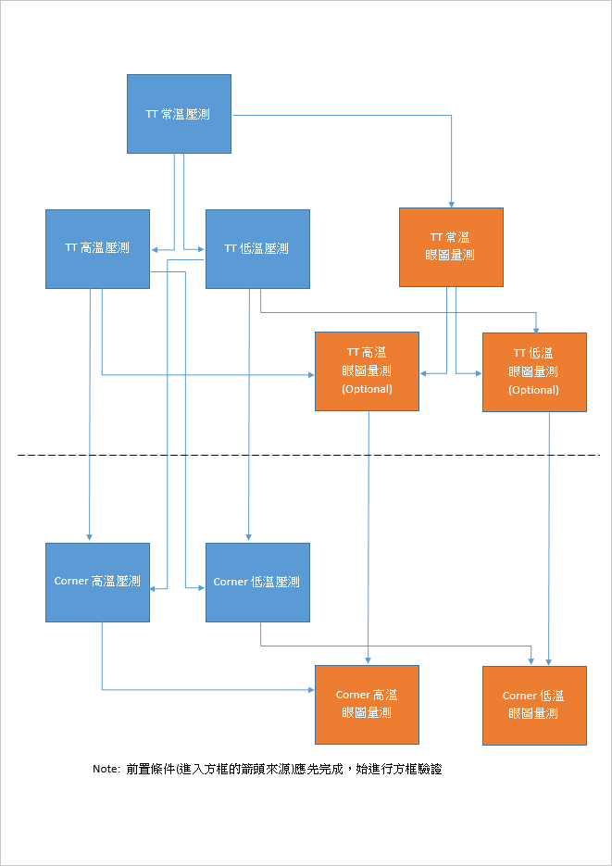
05. DDR 顆粒壓測Flow & Criteria
Flow:
1. 壓測流程如右圖
2. Test Team取5片，依序在常溫、高溫、低溫環境下
壓測stressapptest & bpu test 48小時無錯誤訊息，即確認該參數Pass
3. 若壓測過程有錯誤，需release SPL請硬件同學協助量測眼圖，微調參數(橘框)
----------------------------------------------
4. 經過TT三溫壓測Pass的參數，可以拿來驗證Corner IC的高低溫壓測
5.若壓測過程有錯誤，需release SPL請硬件同學協助量測眼圖，微調參數(橘框)
Criteria:
TT: 5片常高低溫壓測48小時Pass
Corner: SS/SF/FS/FF 高低溫壓測48小時Pass
16

Slide 17
01. SPL中對DDR的任務與功能 02. SPL DDR Code Flow說明 03. DDR Bring up trouble shooting 04. DDR 顆粒 Supporting List 05. DDR 顆粒壓測Flow & Criteria 06. 阻抗匹配參數調校簡介

Slide 18
06. 阻抗匹配參數調校簡介
請參考附件:
18

Slide 19
Q & A
Q1. 是否有可能suspen時的溫度與resum的溫度不同，但resum因為沒有重新train造成不穩的問題。
A1: 目前尚未針對resum作穩定性壓測，若resum回來不穩，還可以加上顆粒提供的calibratio功能
Q2. MSG BLOCK的資訊可否進一步使用來判斷train結果的好壞
A2: 目前查code，只有pass/fail的資訊，是否還有其他資訊待survey [Jeff to do]
Q3. IPU曾經發生跨BANK的ACCESS，performanc低的問題，原因為何?
A3: 待云乾提供更多資訊，確認原因後再回覆 [Yunqian/Jeff to do]
Q4. 無法進入內核的問題也常發生，是否也加入trouble shooting並統計各客戶的發生案例
A4: 已加入trouble shooting list，案例記錄於wiki: http://wiki.hobot.cc/pages/viewpage.action?pageId=138223882
19

